Slide 1
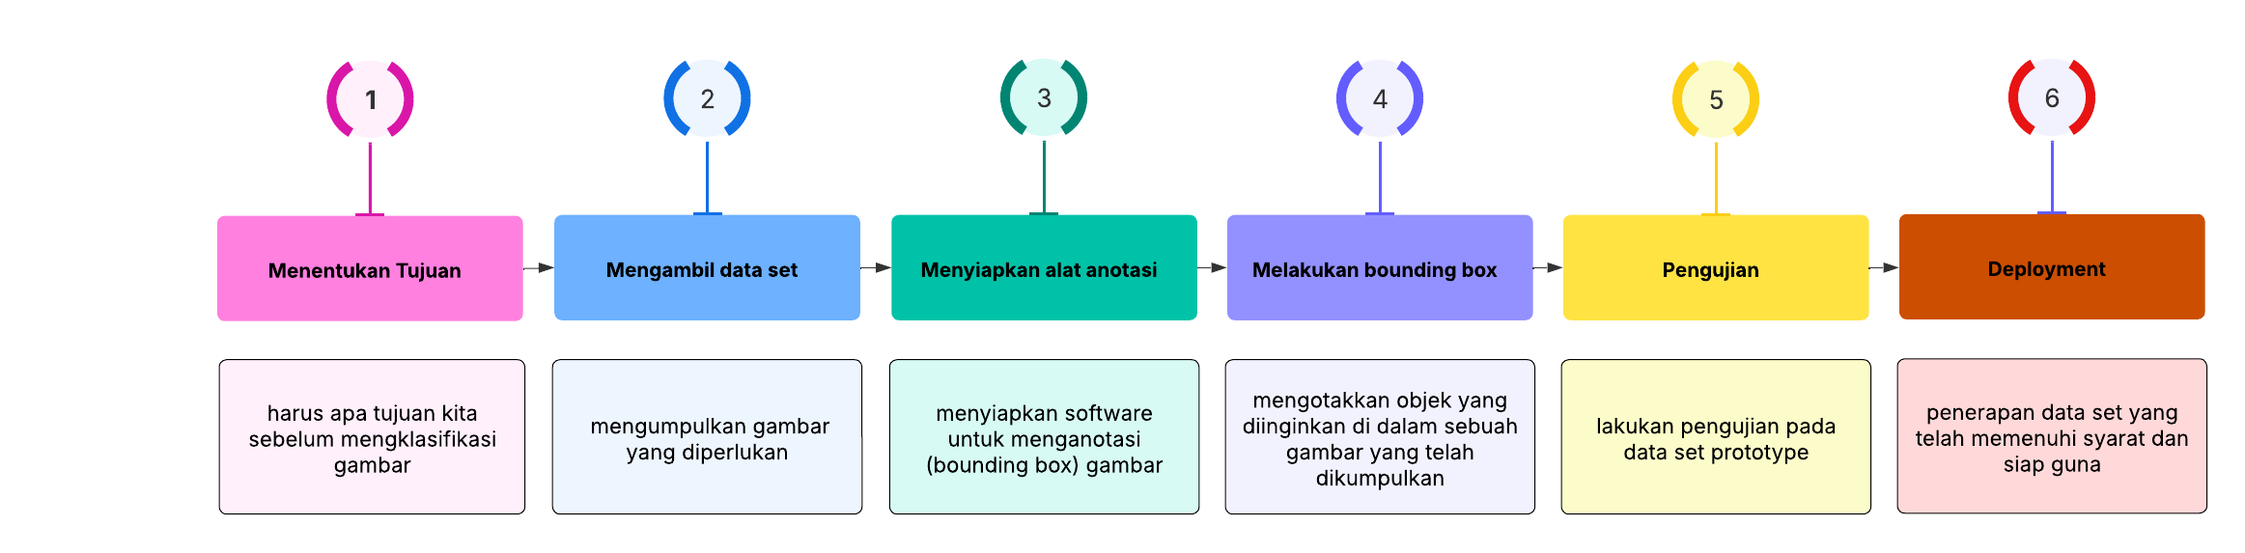
FINAL ASSESSMENT AMARINE VISION 2025
Samuel Putra Halomoan Silitonga
245150307111049

Slide 2

1. Milestone
Buatlah rancangan milestone (peta perjalanan) beserta target kerjanya, untuk menyelesaikan riset si Gondrong Jenius.

Slide 3
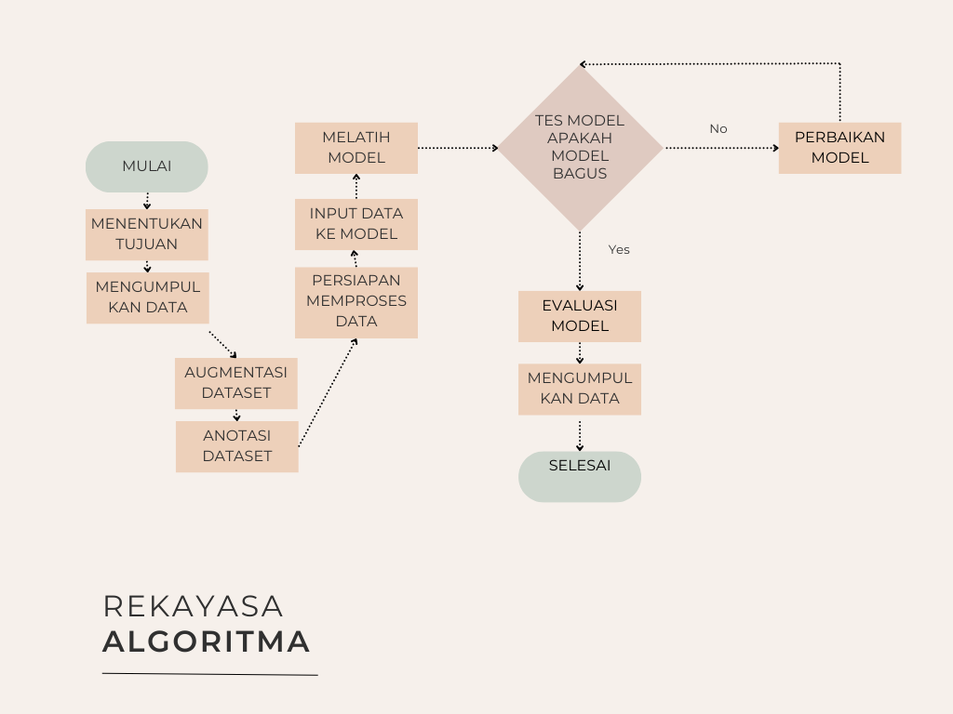
2. Rekayasa ALgoritma
Mulai
Deklarasikan Bilangan Bulat data
Keluaran "Menentukan tujuan"
Keluaran "Mengumpulkan data"
Keluaran "augmentasi data set"
Masukan data
Keluaran "Anotasi data set"
Keluaran "Persiapan memproses data"
Keluaran "Input data ke Model"
... model yang dimaksud adalah, software seperti yolo,roboflow, dan lain-lain
...
Masukan data
Keluaran "Melatih model"
Deklarasikan String model
Jika model = "Good ”
Keluaran "evaluasi model"
Keluaran "penerapan model"
Kalau tidak
Akhir
Akhir

Slide 4
3. Rekayasa Algoritma
2. Rekayasa ALgoritma

Slide 5
3. Dokumentasi ke Git Hub
https://github.com/botolbibir/Final-Assessment/blob/main/README.md

